Slide 1


Slide 2

SOLO VISIÓN PROYECTABLES
UNIDAD DE APRENDIZAJE:
Software Básico Aplicado a la Investigación
Programa educativo:
Licenciatura en Sociología
Espacio Académico:
Facultad de Ciencias Políticas y Sociales
Área de docencia:
Problemas-Temas
Disciplina Complementaria
Responsable de la elaboración:
Arianna Becerril García

Slide 3
CONTENIDO
Justificación
Objetivo
Guía de uso
Portada
Guión explicativo
Visión solo proyectable
Referencias

Slide 4
JUSTIFICACIÓN
El movimiento de acceso abierto (AA) tiene por objetivo principal hacer visible la literatura científica, sin barreras económicas, legales o técnicas. Para cumplir su objetivo, además de buscar la modificación e implementación de políticas o mandatos institucionales, los partidarios del AA utilizan dos estrategias: vía verde y vía dorada.
La vía verde es el autoarchivo de documentos digitales por parte del investigador en repositorios que, al implantar el uso de archivos abiertos y protocolos interoperables, buscan incrementar la visibilidad y el uso de los contenidos.
La vía dorada consiste en la publicación de artículos en revistas AA. Existen servicios y plataformas web que generan indicadores a partir de la información de publicaciones en AA, con los que es posible obtener una noción sobre el impacto de las publicaciones y conocer el panorama de la investigación científica.

Slide 5
OBJETIVO
Contextualización y relación con el curso:
Este material se relaciona con la Unidad de Competencia V del programa de estudios.
En esta unidad se estudia el Modelo de Acceso Abierto al conocimiento científico como mecanismo de democratización del acceso y maximización de la visibilidad e impacto de la investigación.

Slide 6
GUÍA DE USO
Este material corresponde a los contenidos temáticos de la Unidad V de la Unidad de Aprendizaje “Software Básico Aplicado a la Investigación”.
Los temas tratados aquí, se relacionan de forma directa con los siguientes puntos:
  5.1 Movimiento de Acceso Abierto (Open Access)
  5.2 La vía verde del Acceso Abierto
  5.3 La vía dorada del Acceso Abierto
  5.4 Derechos de autor en la era digital
Por lo anterior, se sugiere que el profesor aborde este material a la par que se utiliza con los alumnos el Material Didáctico de Apuntes de la misma UA. Disponible para descarga y consulta en: http://ri.uaemex.mx/handle/20.500.11799/33939.
De igual manera, el material se puede entregar al alumno en cualquier momento para consulta o para reforzar lo expuesto en clase.

Slide 7


Acceso Abierto al Conocimiento
Dra. Arianna Becerril García

Slide 8
Guión explicativo
Acceso Abierto
Derechos de autor
Reproducibilidad y replicabilidad
Acceso Abierto y Datos Abiertos
Vías del Acceso Abierto
Acceso Abierto en México
“Evolución” del Acceso Abierto
Acceso Abierto en América Latina

Slide 9
El Internet es la primera cosa que la humanidad ha creado, que la humanidad no entiende, el experimento más grande de anarquía que hayamos tenido”
Eric Schmidt

Slide 10
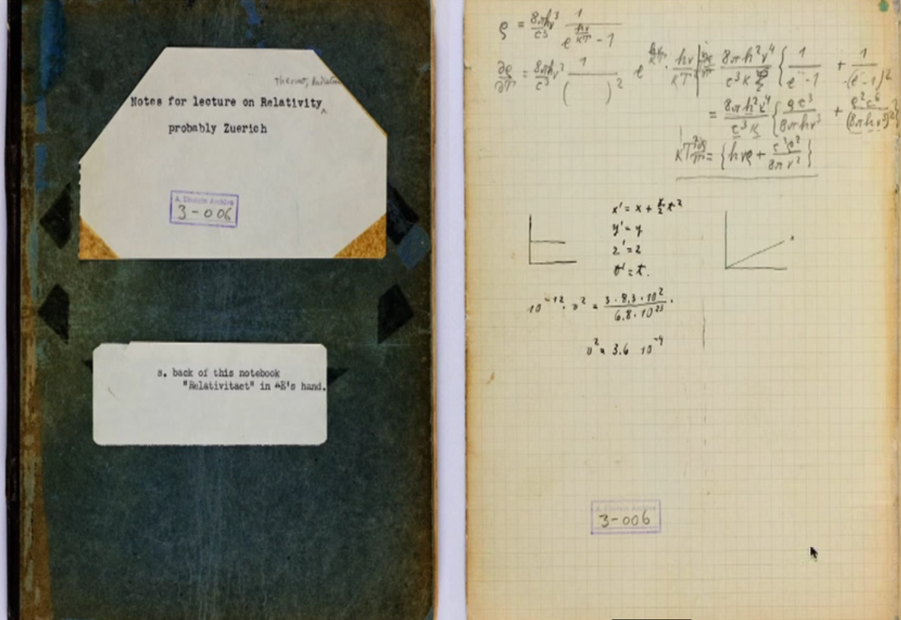

Slide 11
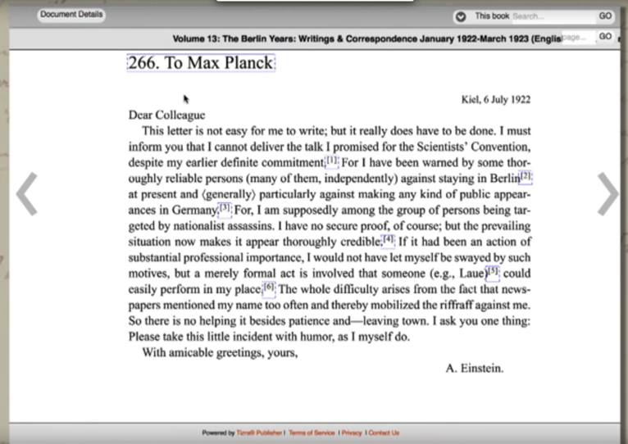

Slide 12
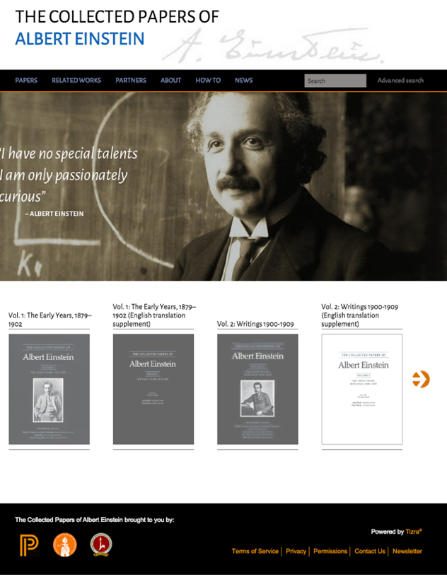

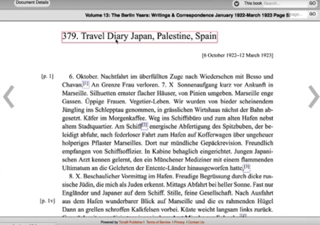
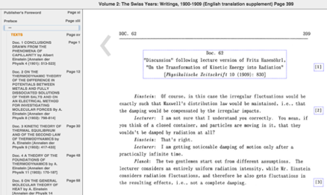
30,000 documentos
Artículos, apuntes, cartas, entrevistas
Acceso libre y gratuito
Transcripciones, traducciones, anotaciones
einsteinpapers.press.princeton.edu

Slide 13
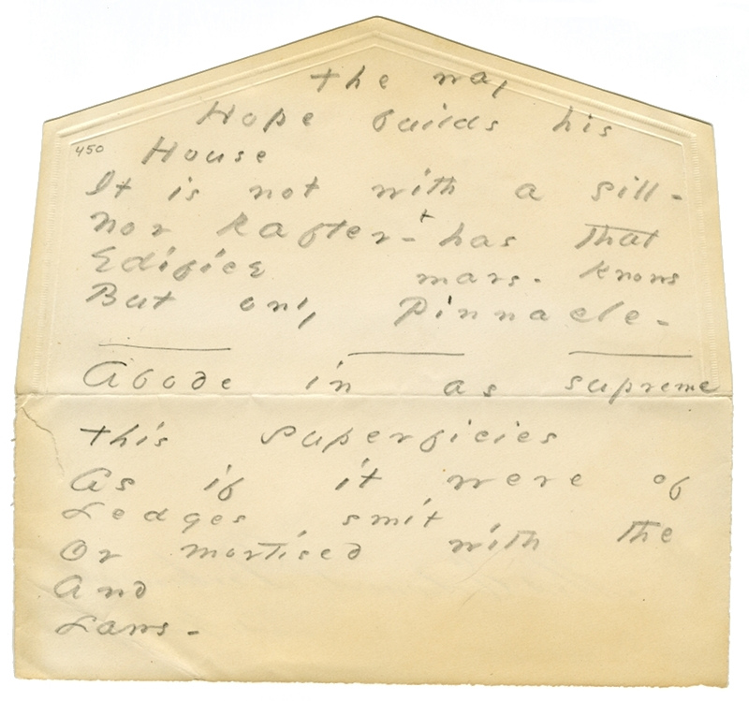

Slide 14
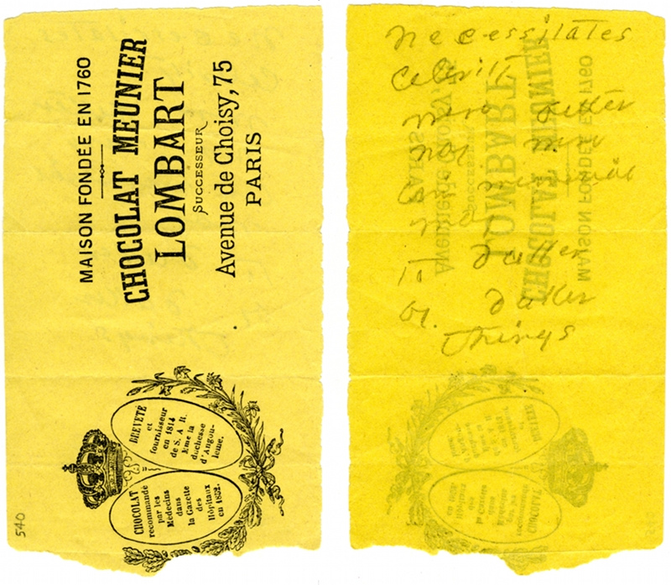

Slide 15
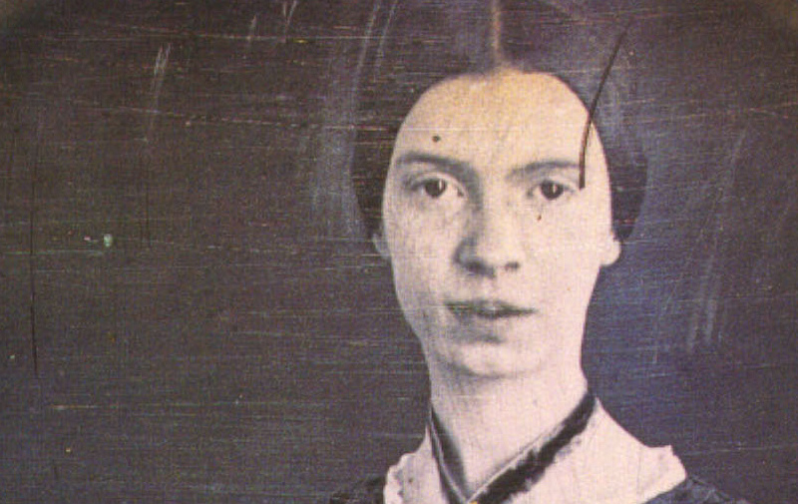
Emily Dickinson
Notes:
http://openglam.org/2013/11/05/the-manuscripts-of-emily-dickinson/

Slide 16
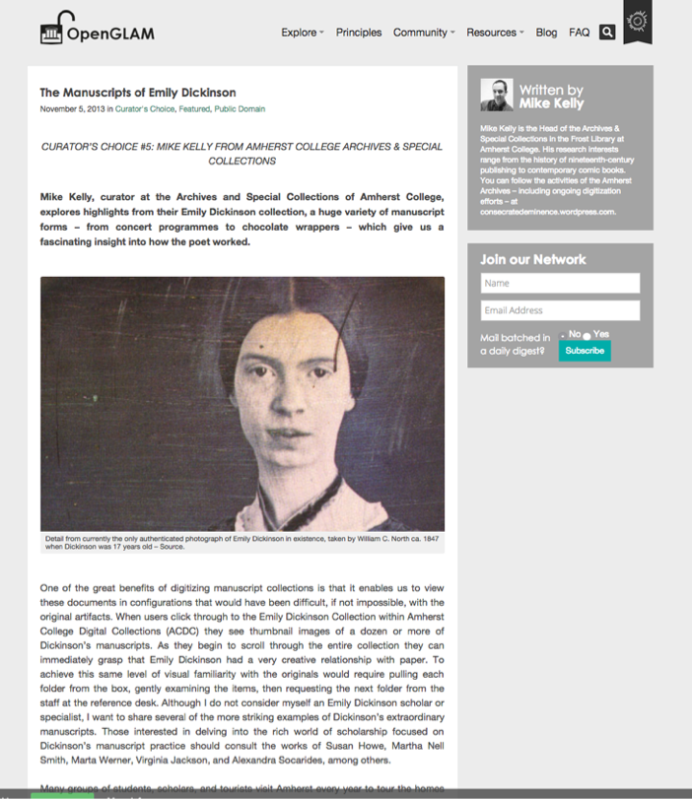
http://openglam.org/

Slide 17
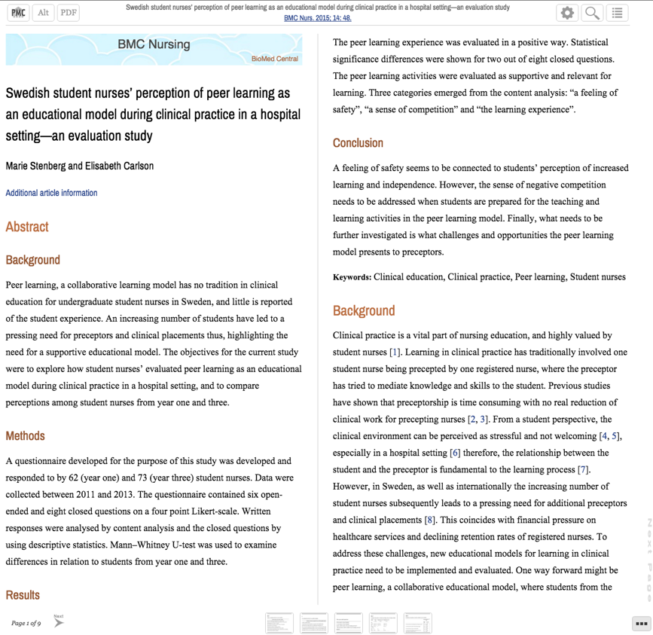

Slide 18
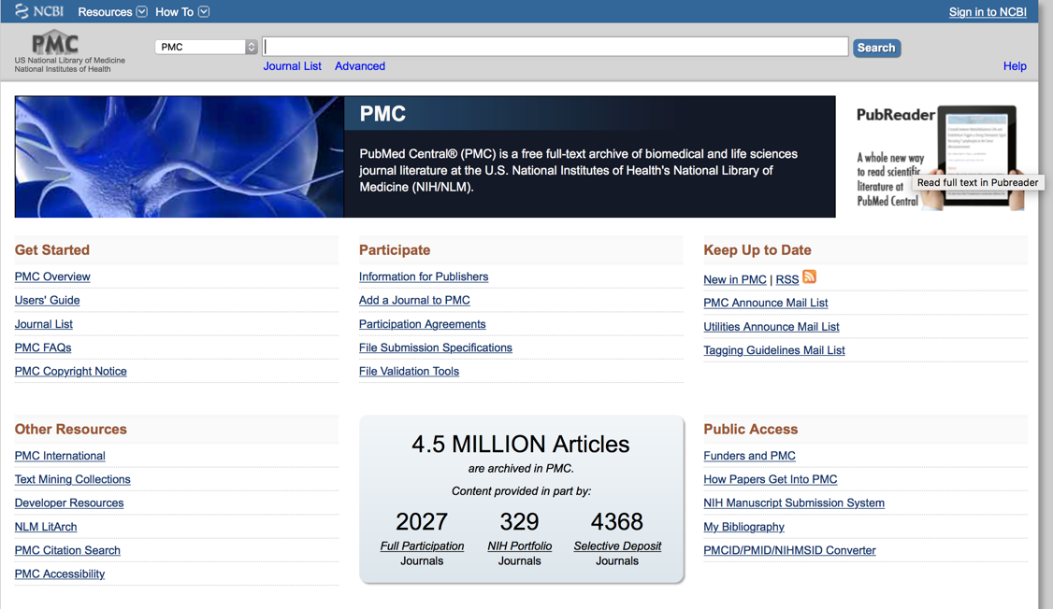
http://www.ncbi.nlm.nih.gov/pmc/

Slide 19
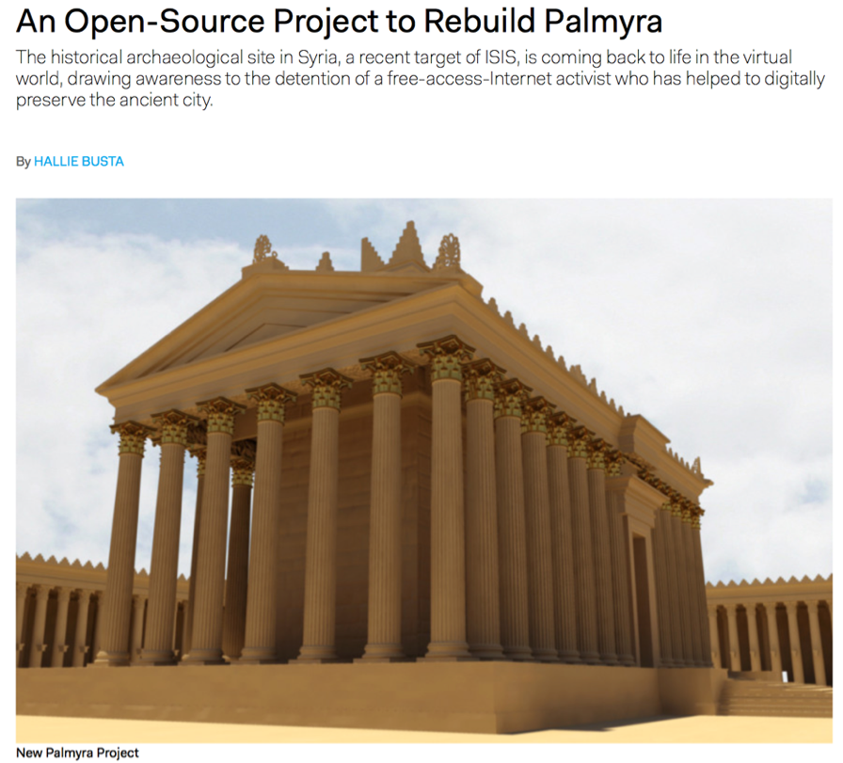
http://www.architectmagazine.com/technology/an-open-source-project-to-rebuild-palmyra_o

Slide 20
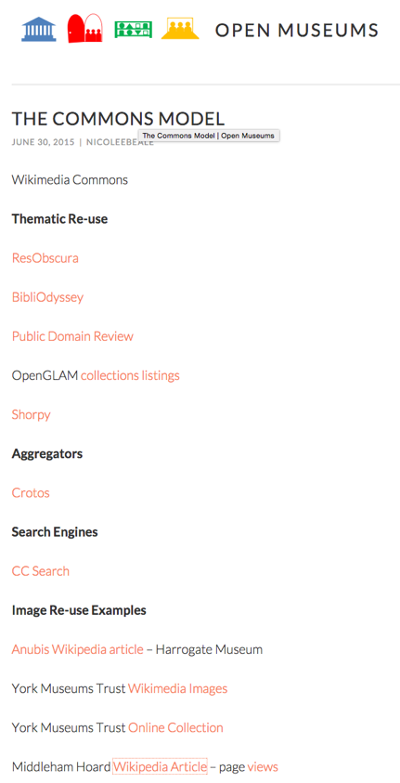
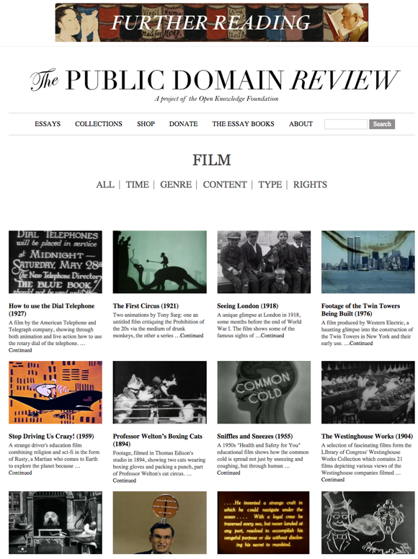
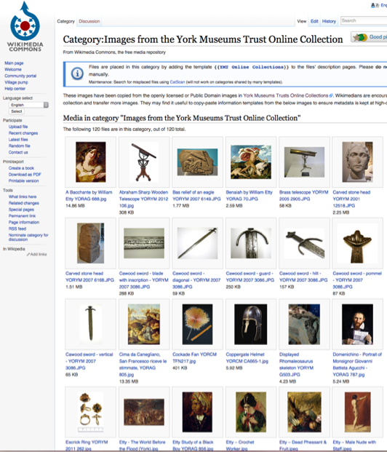
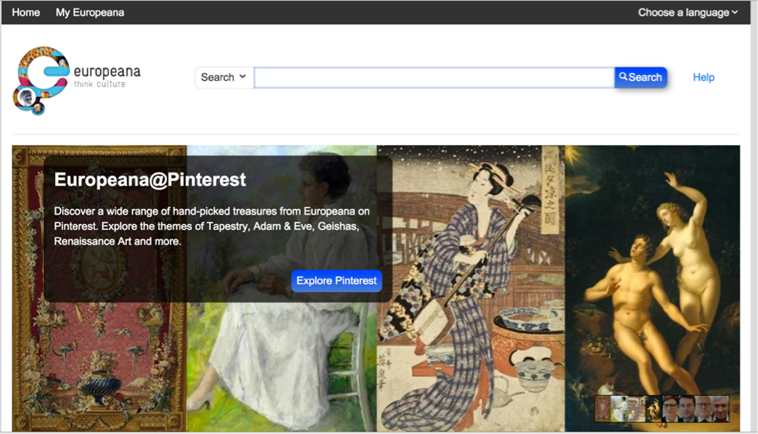

Slide 21
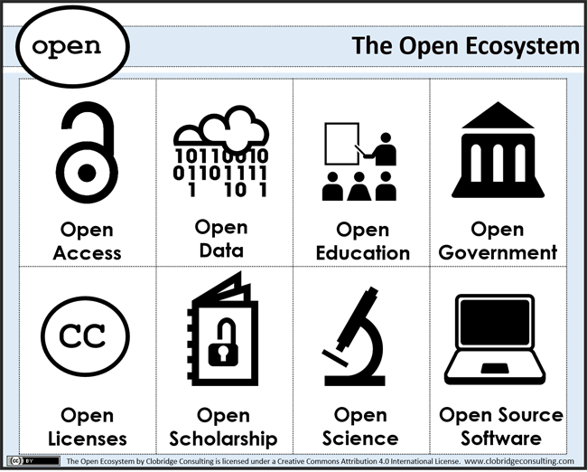


Slide 22
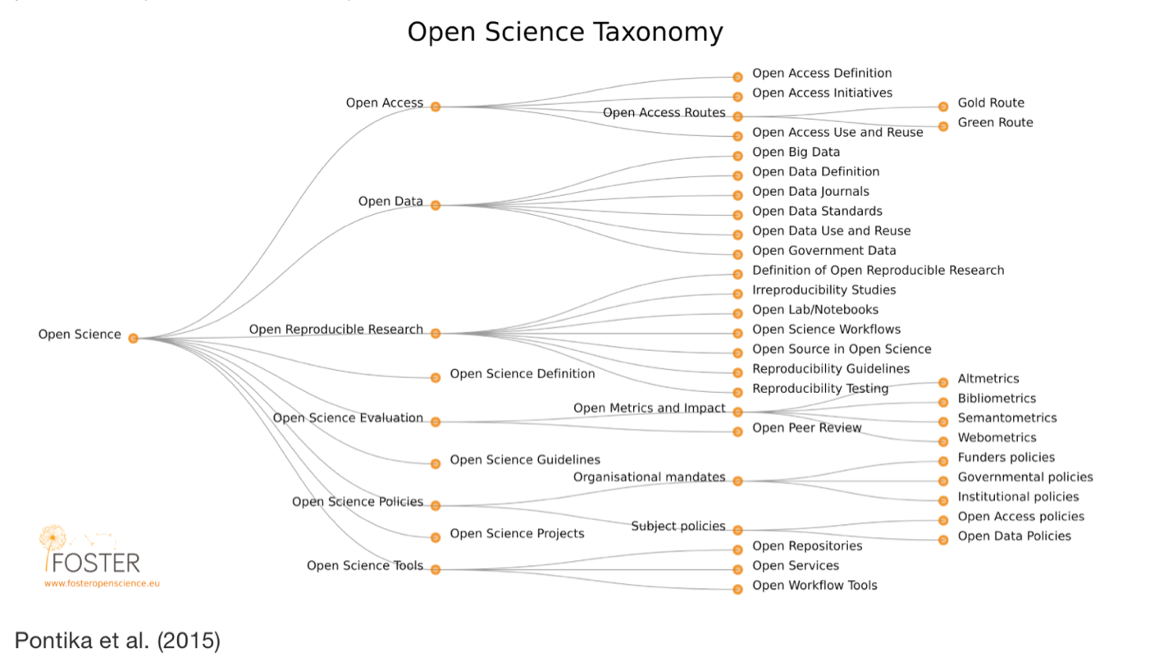

Slide 23
Acceso Abierto

Slide 24
Problema de adquisición o suscripción a revistas científicas
Suponiendo que existen 60,000 revistas arbitradas en el mundo y que fueran vendidas al costo (sin ganancias) a las universidades, aún así casi ninguna tendría la capacidad monetaria para tener al alcance a todas o a la mayoría de ellas.

Slide 25
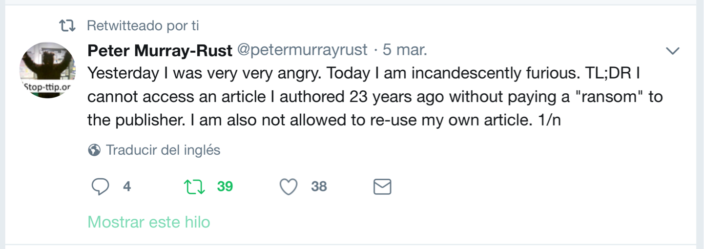

Slide 26
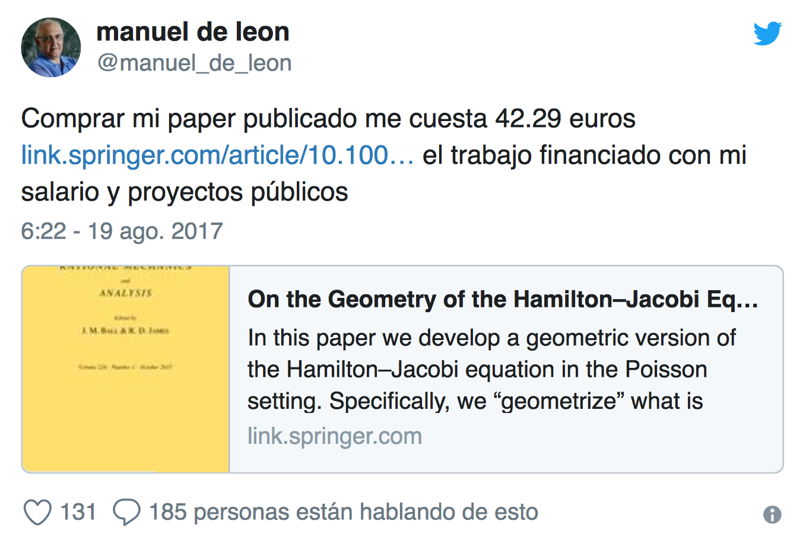
Notes:
Fue publicado por el matemático español Manuel de León, director y fundador del Instituto de Ciencias Matemáticas del CSIC y es un ejemplo de algo que no termina de funcionar en el sistema de revistas científicas.

Slide 27
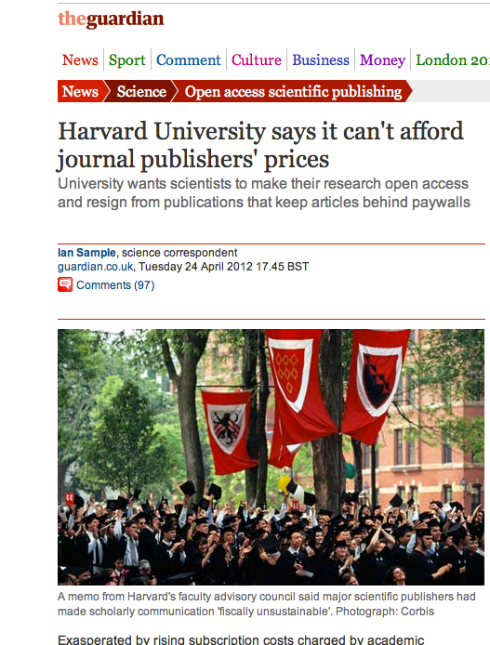

Slide 28
La industria de la publicación es única.
A un investigador no se le paga directamente
por los artículos que publica, trabaja como voluntario del peer-review

Slide 29

Tengo una idea ingeniosa para una empresa. Mi compañía estará en el negocio de vender juegos de computadora. Pero, a diferencia de otras compañías de juegos, la mía nunca tendrá que contratar a un solo programador, diseñador de juegos o artista gráfico. En cambio, simplemente encontraré personas que saben cómo hacer juegos y les pediré que me donen sus juegos. Naturalmente, cualquier persona lo suficientemente generosa como para donar un juego renunciará inmediatamente a todos sus derechos adicionales.
A partir de ese momento, solo yo seré titular de los derechos de autor, distribuidor y cobrador de regalías. Sin embargo, esto no quiere decir que no proporcione "valor agregado". Mi compañía será la que empaquetará los juegos en cajas de cartón de 25 centavos, luego revenderá las cajas por hasta $300 cada una.
Pero ¿por qué los desarrolladores me donarían sus juegos? Porque necesitarán mi sello de aprobación. Convenceré a los desarrolladores de que, si un juego no es distribuido por mi empresa, entonces el juego no "cuenta", de hecho, apenas existe, y todo su trabajo en él ha sido en vano.
Es cierto que para que el plan funcione, mi sello de aprobación tendrá que significar algo. Entonces, antes de ponerlo en un juego, primero enviaré el juego a un equipo de expertos que lo probará, depurará y recomendará cambios. ¿Pero pagaré a los expertos por ese servicio? En absoluto: como la cereza final, les diré a los expertos que es su deber profesional evaluar, probar y depurar mis juegos de forma gratuita.
En reflexión, tal vez ningún desarrollador de juegos sería tan crédulo como para caer en mi plan. Necesito una comunidad que tenga una mayor tolerancia hacia lo ridículo, una comunidad que, incluso después de desenmascarar mi operación, la estudiará y sostuviera reuniones, pero no "se precipitará al juicio" al disociarse de mí.
Pero, ¿quién en la Tierra podría estar tan paralizado por la indecisión, tan reacio al cambio, tan inmune al sentido común? Lo tengo: ¡académicos!
Scott Aaronson,
Review of “The Access Principle” by John Willinsky,
MIT Press, 2005.

